Slide 1
Морозова Катя 5 А класс день рождения 3 октября

Slide 8
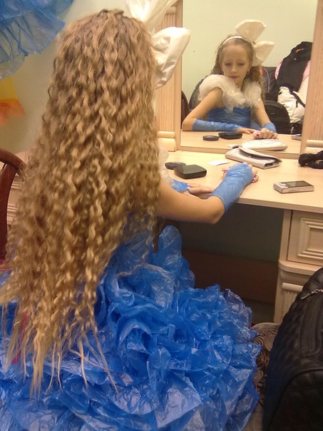

Slide 9
Морозова
Екатерина

